Slide 1

2020年夏 ダイナカル総合カタログ リニューアル
最新版「第１５版」
① 表紙デザイン変更
② 「ダイナカル」「ダイナカル・サイン」増色
➂-1 ダイナカルエコサイン増色
➂-2 ダイナカルエコサインロゴ変更
④ 「DT-J913MG」掲載
⑤ メディア・ラミネートページ刷新
⑥ メディア・ラミネート一部情報更新
⑦ DGS対象インク拡大
⑧ 特性概略一覧表更新
➈ 裏表紙改訂
⑩ 品番早見表改訂
2020年８月下旬より、順次配布予定

Slide 2


2020年夏 ダイナカル総合カタログ リニューアル
①表紙デザイン変更
✓表紙に第⓯版マークが入ります。
✓15版は背表紙に黄色の差色が入ります。
棚からお探しになる際は、黄色が目印となります。
14版
15版

Slide 3
2020年夏 ダイナカル総合カタログ リニューアル
②「ダイナカル」「ダイナカル・サイン」 増色
DCシリーズ
192色[14版]＋10色＝202色
DSシリーズ
100色[14版]＋9色＝109色
DCシリーズ
■DC3103M
■DC4259M
■DC5267
■DC5268
■DC5269M
■DC6071M
■DC7388
■DC8125M
■DC9142M
■DC9143
＋10色
DSシリーズ
■DS2875
■DS41026M
■DS5960M
■DS5961
■DS5962M
■DS5963M
■DS5964M
■DS71024
■DS9868
＋9色
カドニウムオレンジM
タラズマンレッド
スプルースグリーン
アイアングリーン
ラシャングリーン
コルクブラウン
キングフィッシャーブルー
フィエスタローズ
エイコングレイ
サローグレイ
マルセーユイエロー
サラマンダーレッド
エピナールグリーン
グレムリングリーン
メドグリーン
シュヴァインフルト
レヨンベールグリーン
ルネッサンスブルー
ムーンストーングレイ
2020年８月下旬より、販売開始

Slide 4
2020年夏 ダイナカル総合カタログ リニューアル
➂-1「ダイナカルエコサイン」 増色
DCEシリーズ
24色[14版]＋21色＝45色
DSEシリーズ
12色[14版]＋11色＝23色
DCEシリーズ
■DCE0427
■DCE0431
■DCE0432
■DCE0433M
■DCE0434M
□DCE1409M
■DCE2433
■DCE2434
■DCE3423
■DCE4503
■DCE4504
＋21色
＋11色
■DCE4505
■DCE5476
■DCE5477
■DCE5478
■DCE7507
■DCE8428
■DCE8429
■DCE8430
■DCE9436M
■DCE9437
DSEシリーズ
■DSE2632
■DSE3620
■DSE4666
■DSE5642
■DSE7651
■DSE8617
■DSE2633
■DSE4655
■DSE5641
■DSE5643
■DSE8616
2020年８月下旬より、販売開始

Slide 5
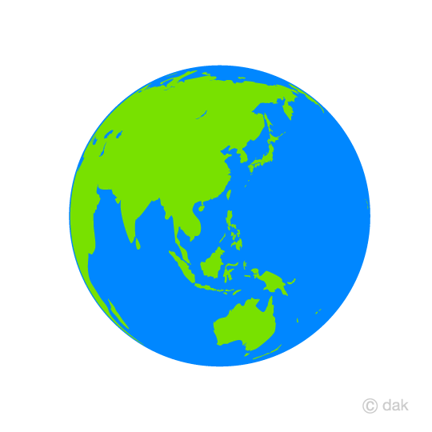


2020年夏 ダイナカル総合カタログ リニューアル
➂-2「ダイナカルエコサイン」ロゴ変更
環境＝グリーン をイメージ
環境対応型製品としてのブランドを強固なものに。
旧ロゴ
新ロゴ
業界唯一の「超高耐候性」と「小ロット生産」を武器に
次世代のスタンダードとなるべく
今後も拡販・指定活動を進めていきます。

Slide 6

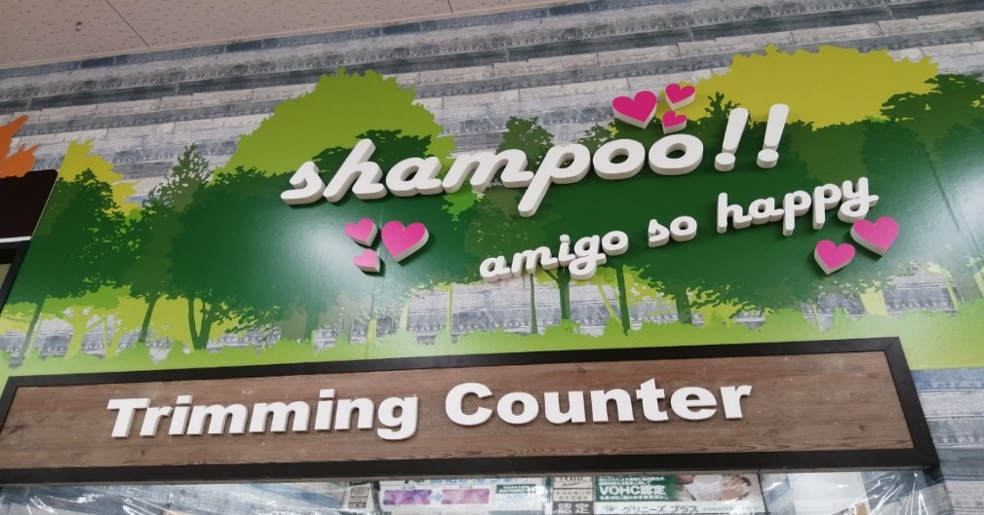
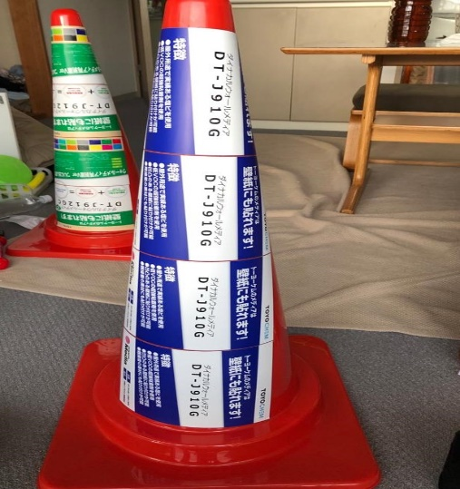
2020年夏 ダイナカル総合カタログ リニューアル
④大好評のﾀﾞｲﾅｶﾙ ｳｫｰﾙﾒﾃﾞｨｱ「DT-J913MG」 掲載
難接着用メディア
DT-J910G [グロス] 1370x30M
DT-J913MG [マット] 1370x30M
壁紙の上に貼れるメディア。低VOC粘着剤を使用。
【施工事例】壁紙①
【施工事例】壁紙②
【カラーコーンにも施工可能】
タックの強い粘着剤が特徴。剥がれてほしくない場所に

Slide 7
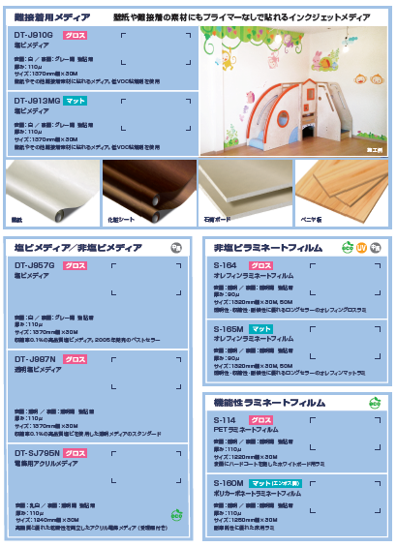
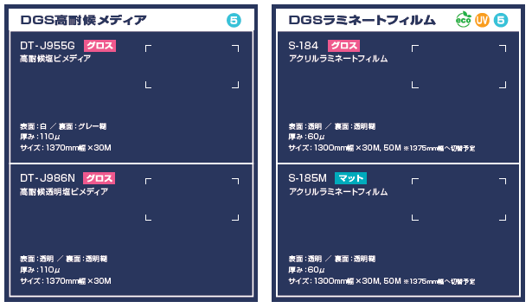
2020年夏 ダイナカル総合カタログ リニューアル
⑤メディア・ラミネートページのデザイン変更
背景色を変更することで、基材の色の視認性up

Slide 8
2020年夏 ダイナカル総合カタログ リニューアル
⑥メディア・ラミネートの情報更新
DT-J957G 1370x30M [幅を変更]
収縮率0.1％の高品質塩ビメディア。2005年発売のベストセラー
DT-J987N 1370x30M [幅を変更]
収縮率0.1％の高品質塩ビを使用した透明メディアのスタンダード
S-125V 1350x50M [廃番]
耐候性に優れた塩ビグロスラミ。957Gとの組合せで不燃認定取得済
S-134M 1350x50M [廃番]
耐候性に優れた塩ビマットラミ。957Gとの組合せで不燃認定取得済

Slide 9
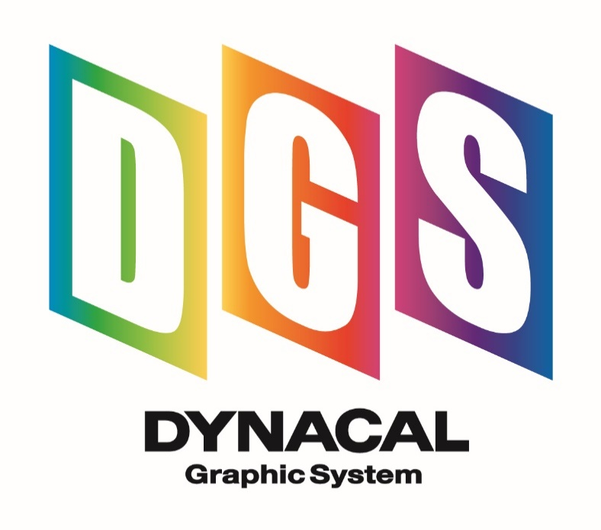
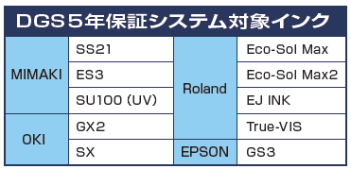
2020年夏 ダイナカル総合カタログ リニューアル
⑦DGS対象インク拡大！
2005年より開始したインクジェット保証システムの先駆け
「ダイナカルグラフィックシステム（DGS）」が
対象インクを拡げてリニューアルしました！
NEW
10年以上実績あり。失敗出来ない物件に利用ください。

Slide 10
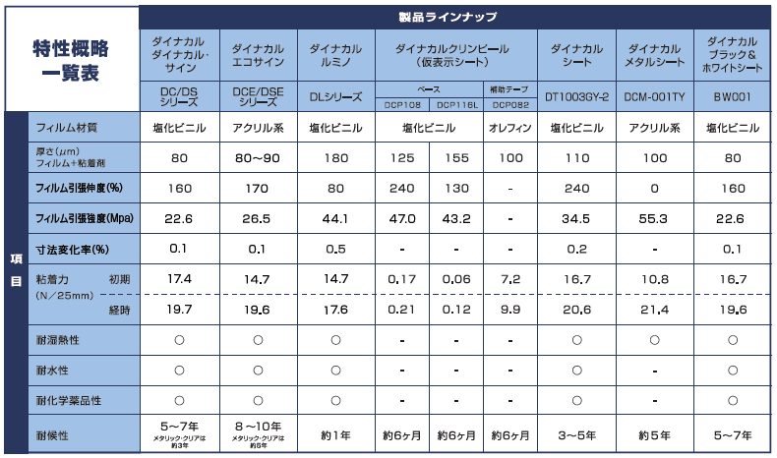
2020年夏 ダイナカル総合カタログ リニューアル
⑧特性概略一覧表更新
各製品の物性を最新の数値に更新致しました。
HPにも最新の物性表を掲載いたしましたので、併せてご確認下さい。

Slide 11
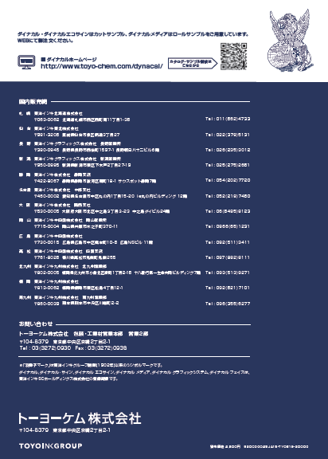
2020年夏 ダイナカル総合カタログ リニューアル
➈裏表紙の改訂【より機能性を重視したデザインに】
①QRコード読み取りからのサンプル請求が可能になりました。
②国内販売網を北→南で整列。
全国各地のお客様からのお問い合わせに対応しやすくなりました。

Slide 12
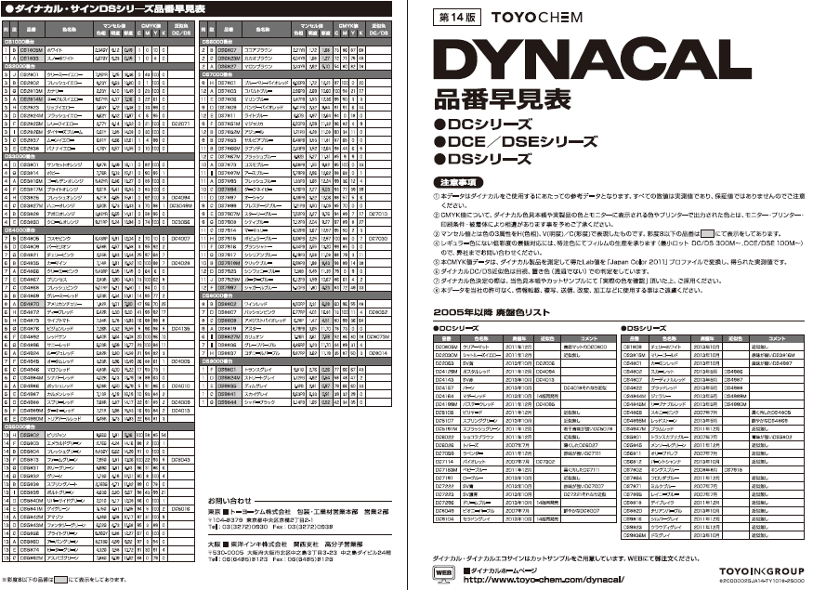
2020年夏 ダイナカル総合カタログ リニューアル
⑩品番早見表も増色に対応しております。
●DCE マンセル値 CMYK色情報記載●DC・DS近似色
●過去の廃盤色一覧表 ●彩度8以下品番表示

